Slide 1
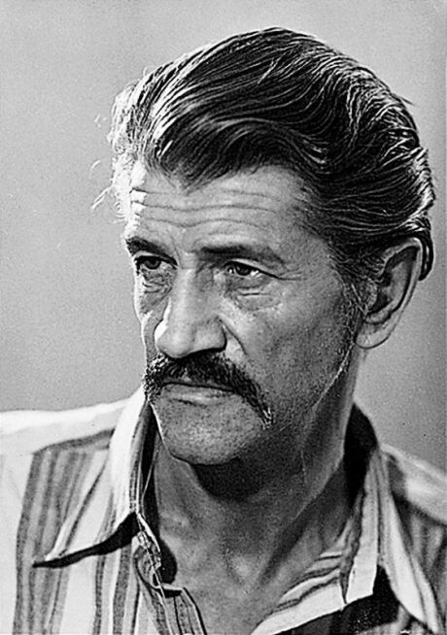
MENUET ZA KITARO
Vitomil Zupan (B3, 134)

Slide 2
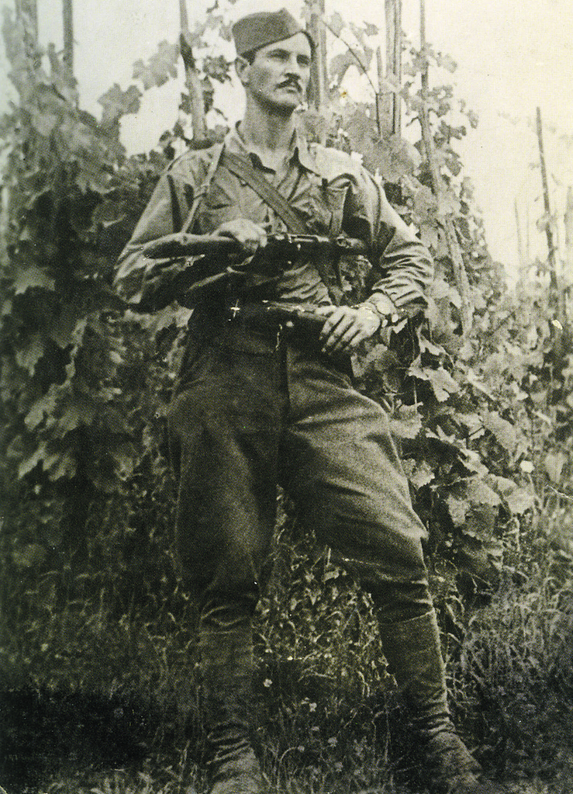
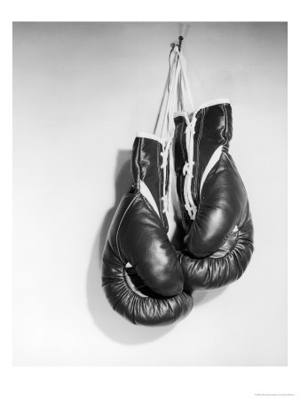
Vitomil Zupan (B4, 134)
pisatelj, pesnik, dramatik in esejist,
konča gimnazijo in kasneje študij gradbeništva v Ljubljani,
med drugo svetovno vojno se vključi v OF,
razgibano življenje (mornar, pleskar, poklicni boksar...),
pri 18 letih aretiran (ruska ruleta),
ni maral slave,
Prešernova nagrada 1947
in 1984.

Slide 3
DELO
Snov je črpal iz lastnih doživetij in literature, ki jo je prebral. Svoje začetne knjige izdaja pod psevdonimom zaradi svoje nasprotovanja socrealizmu.
Kar nekaj njegovih del je avtobiografskih: Menuet za kitaro, Komedija človeškega tkiva, Levitan...
Drama Stvar Jurija Trajbasa je bila prepovedana (italijanska cenzura),
Filmski scenariji (okrog 50),
Štirje romani (Klement, Zasledovalec
samega sebe, Potovanje na konec
pomladi, Mrtva mlaka).

Slide 4
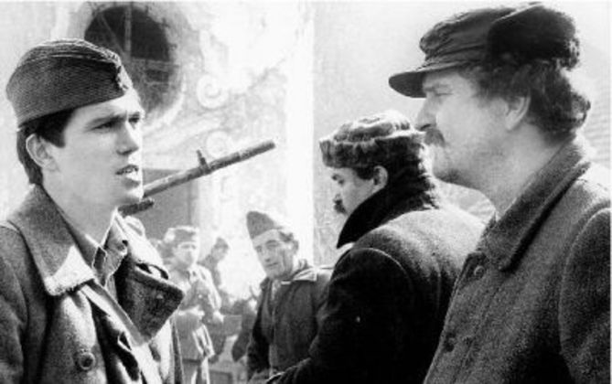
SLOG
Slogovno je Zupan raznovrsten:
najprej socialnorealističen,
nato modernističen, v modernističnih romanih prikazuje "problematične" junake vojnega časa.

Slide 5
MODERNI ROMAN
Prvoosebni pripovedovalec,
razbita, nejasna zgodba,
podoba sveta ni več sklenjena.
V središču je tok zavesti,
sredstva za predstavitev toka
zavesti so:
-notranji monolog,
-doživljeni (polpremi) govor,
-menjava časovnih perspektiv,
-asociativna pripovedna tehnika

Slide 6
Menuet za kitaro
1975, vojni roman,
prepletanje dveh zgodb,
glavne osebe:
Jakob Bergant – Berk
Anton, španski borec
Vesna, partizanka
Joseph Bitter, nemški oficir
Vložena in okvirna pripoved (Španija, vojna)

Slide 8
MOTIV
Motiv menueta za kitaro se pojavlja skozi cel roman in v obeh – vojnih in španskih – dogajanjih. Pojavlja se v različnih oblikah, deluje pa kot nekaj nadrealnega, neresničnega. Podobno kot spolnost pomeni odrešitev v vojnem času, beg iz zunanjega sveta v estetiko in umetnost. Njegovi funkciji sta torej predvsem povezovanje delov v celoto in lirizacija besedila. Menuet se pojavlja v več oblikah, najočit-nejša je delitev na glasbeno
delo in ples.

Slide 9
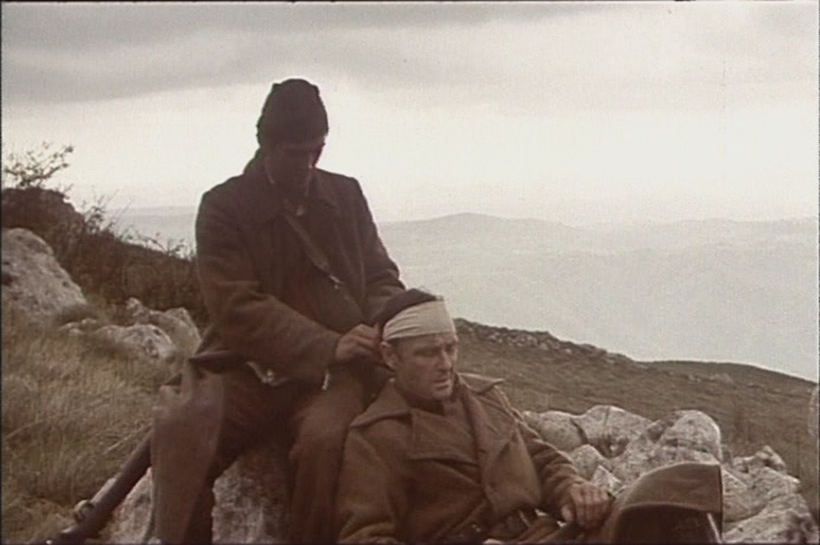
OKVIRNA IN VLOŽENA PRIPOVED

Slide 10
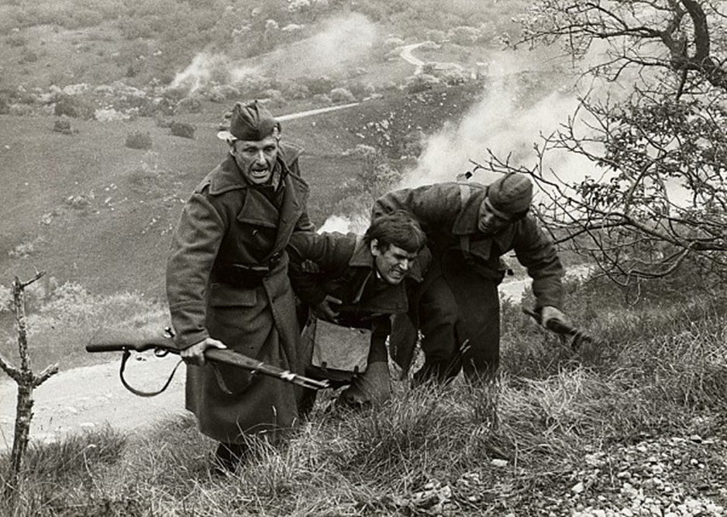
VAŽNO JE PRITI NA GRIČ
lajtmotiv (vodilni motiv),
vojna največkrat ni boj različnih ideologij kot se kaže navzven, ampak boj za preživetje, ki ga večini vsili manjšina.

Slide 11
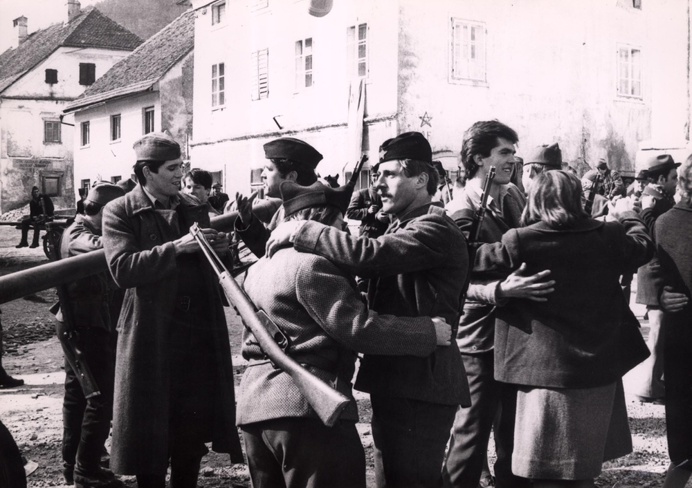
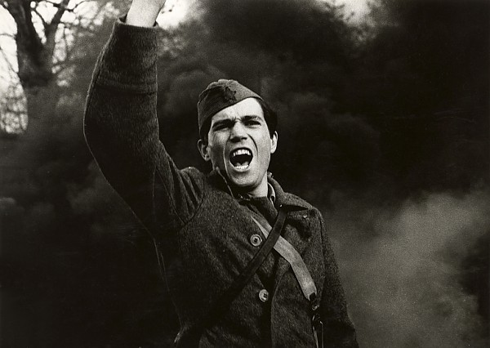
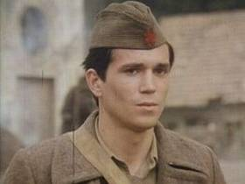

Slide 12
Viri
http://www.delo.si/zgodbe/sobotnapriloga/vitomil-zupan-lovec-na-izkusnje.html
http://www.sigledal.org/geslo/Vitomil_Zupan
https://sl.wikipedia.org/wiki/Vitomil_Zupan

